Slide 1
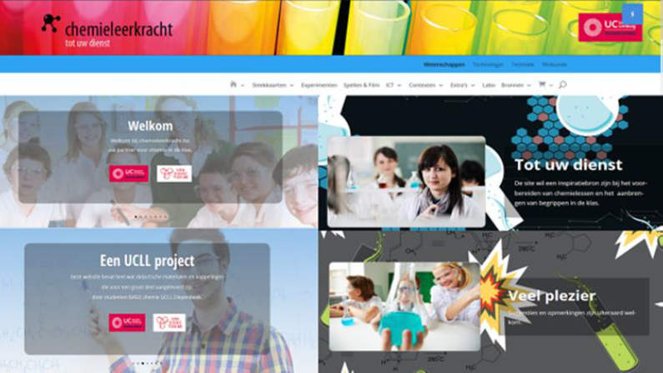
Methode3: Zomercursus – Wikiwijs
LINK

Slide 2
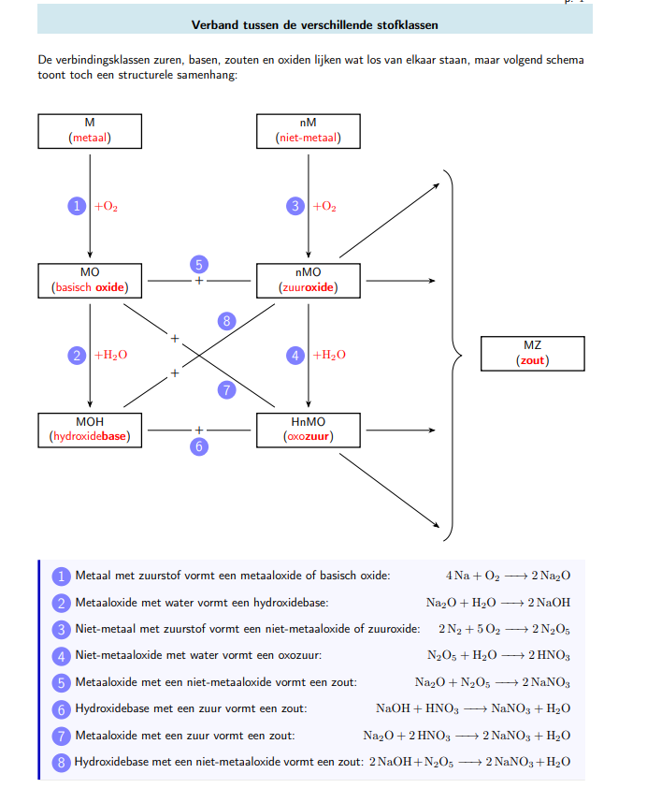
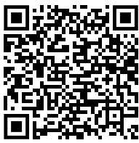
Verband tussen de verschillende stofklassen - Ximera

Slide 3
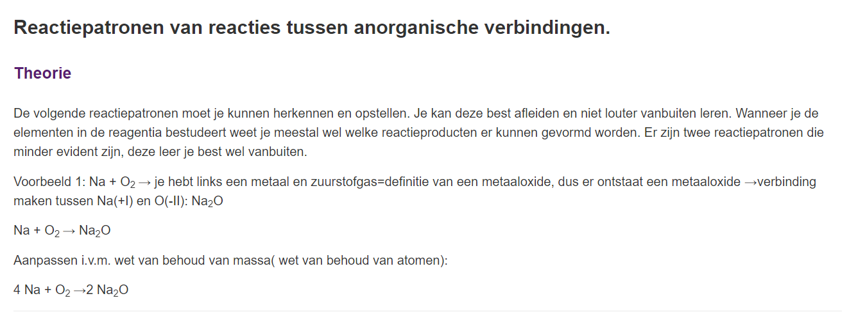
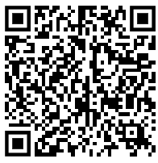
Reactiepatronen van reacties tussen anorganische verbindingen. - Wikiwijs Maken
Wikiwijs - Vind, maak en deel lesmateriaal

